Slide 1
素材

Slide 2







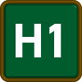
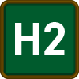




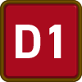
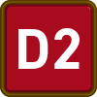
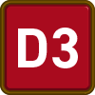
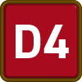


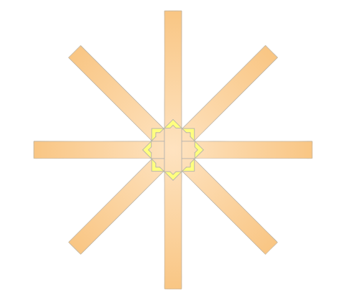
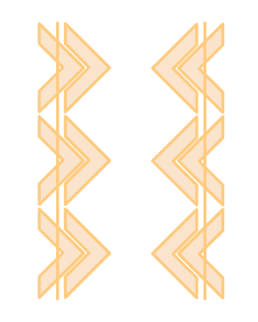


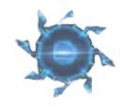
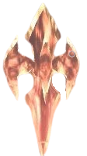


素材置き場（コピーして使う用）
塔
(1)

Slide 3

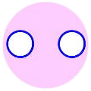
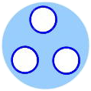
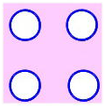
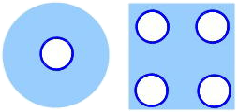
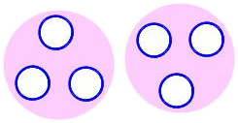
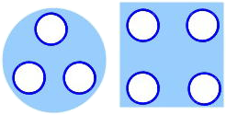
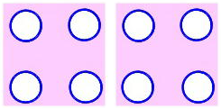

Slide 5
夜明けジェットコースター

Slide 6
夜明けジェットコースター1

Slide 7
夜明けジェットコースター2
流星群

Slide 8
夜明けジェットコースター3

Slide 9
黄昏メリーゴーランド

Slide 10
黄昏メリーゴーランド1-1
1回目塔着弾前の塔の配置と各キャラのデバフ状況
白黒の円は塔で、中の数字は塔の必須人数
1
1
1
1
1
1
1
1

Slide 11
黄昏メリーゴーランド1-2
1回目塔着弾後のデバフ状況
：黒の運命
：白の運命

Slide 12
黄昏メリーゴーランド2-1
2回目塔着弾前の塔の配置
全員一個時計回りで塔を処理
1
1
1
1
1
1
1
1

Slide 13
黄昏メリーゴーランド2-2
2回目塔着弾後のデバフ状況

Slide 14
黄昏メリーゴーランド3-1
3回目塔着弾前の塔の配置
全員一個時計回り、塔ある人は塔踏み、ない人は誘導
1
1
1
流星群
1
：流星群の誘導円範囲

Slide 15
黄昏メリーゴーランド3-2
3回目塔着弾後のデバフ状況

Slide 16
黄昏メリーゴーランド4-1-1
4回目塔着弾前の塔の配置
2
2
2
2

Slide 17
黄昏メリーゴーランド4-1-2
4回目塔処理例
2
2
2
2

Slide 18
黄昏メリーゴーランド4-2
4回目塔着弾後のデバフ状況

Slide 19
黄昏メリーゴーランド5-1
5回目塔着弾前の塔の配置
4
4

